Slide 1


TRƯỜNG ĐẠI HỌC CÔNG NGHIỆP THỰC PHẨM TP. HCM Khoa Công nghệ thông tin
Báo cáo
Lập trình Winform
Đề tài
QUẢN LÝ NHÀ SÁCH
GVHD: Lâm Thị Họa Mi

Slide 2
Danh sách thành viên nhóm
Hoàng Mạnh Cường
Nguyễn Huỳnh Bá Huy
Nguyễn Ngọc Tuấn Khôi

Slide 3
Nội dung trình bày
Giới thiệu đề tài.
Phân tích hệ thống.
Yêu cầu chức năng.
Các công việc cần làm.
Thiết kế database.
Một số form của chương trình.
Kết luận.
Định hướng phát triển.
Demo chương trình.

Slide 4
Giới thiệu đề tài
Việc quản lý nhà sách gồm:
Quản lý sách, tác giả, nhân viên
Lập hóa đơn bán sách
Thống kê báo cáo doanh thu...
Tốn nhiều thời gian + công sức hoàn thành.
Hiệu quả công việc thì thường không cao.
Ảnh hưởng của cuộc cách mạng 4.0.
Nhằm giải quyết những nhu cầu thực tế trên, nhóm đã quyết định chọn thực hiện đề tài Quản lý bản sách.

Slide 5
Phân tích hệ thống
Thông tin quản lý nhà sách như sau:
Nhà sách có quy mô vừa và nhỏ.
Nhân sự: Quản lý (chủ nhà sách), Nhân viên (để bán sách…).
Quản lý được toàn quyền trong hệ thống.
Nhân viên sẽ bị hạn chế một số quyền.
Mỗi khách hàng khi đến mua sách thì nhân viên (có thể là quản lý) nhân viên sẽ lập hóa đơn bán sách.

Slide 6
Yêu cầu chức năng
Đăng nhập được vào hệ thống quản lý nhà sách và có phân quyền người sử dụng.
Đăng xuất ra được hệ thống.
Cập nhật được danh mục tác giả, nhà xuất bản, thể loại, sách và nhân viên.
Tìm kiếm chọn sách.
Lập hóa đơn bán sách.

Slide 7
Các công việc cần làm
Phân tích yêu cầu và xây dựng được CSDL NHASACH.
Xây dựng form đăng nhập để đăng nhập vào hệ thống (form main) và có phân 2 quyền sử dụng: Quản lý và Nhân viên.
Xây dựng form main để thể hiện các chức năng của chương trình.
Xây dựng các form danh mục: tác giả, nhà xuất bản, thể loại, sách, nhân viên để cập nhật xuống CSDL.
Xây dựng form tìm kiếm sách.
Xây dựng form hóa đơn bán sách để bán sách cho khách hàng đến mua sách, lưu lại thông tin khách hàng vào CSDL.
Tạo report hóa đơn bán sách.

Slide 8
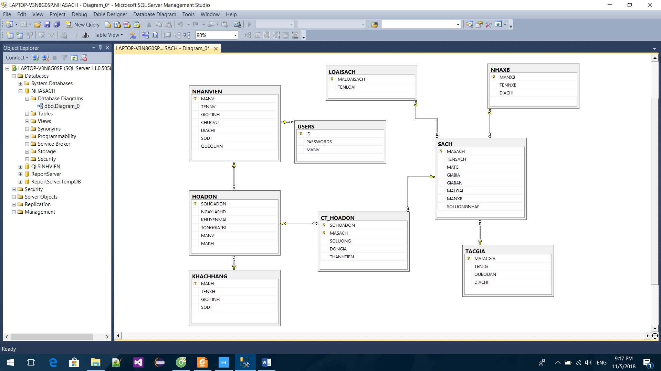
Thiết kế Database

Slide 9
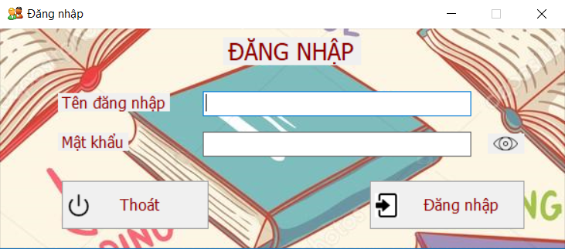
Form đăng nhập

Slide 10
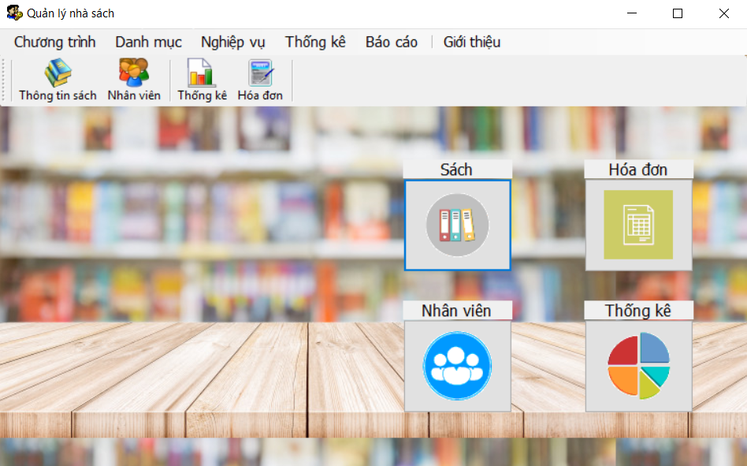
Form main

Slide 11
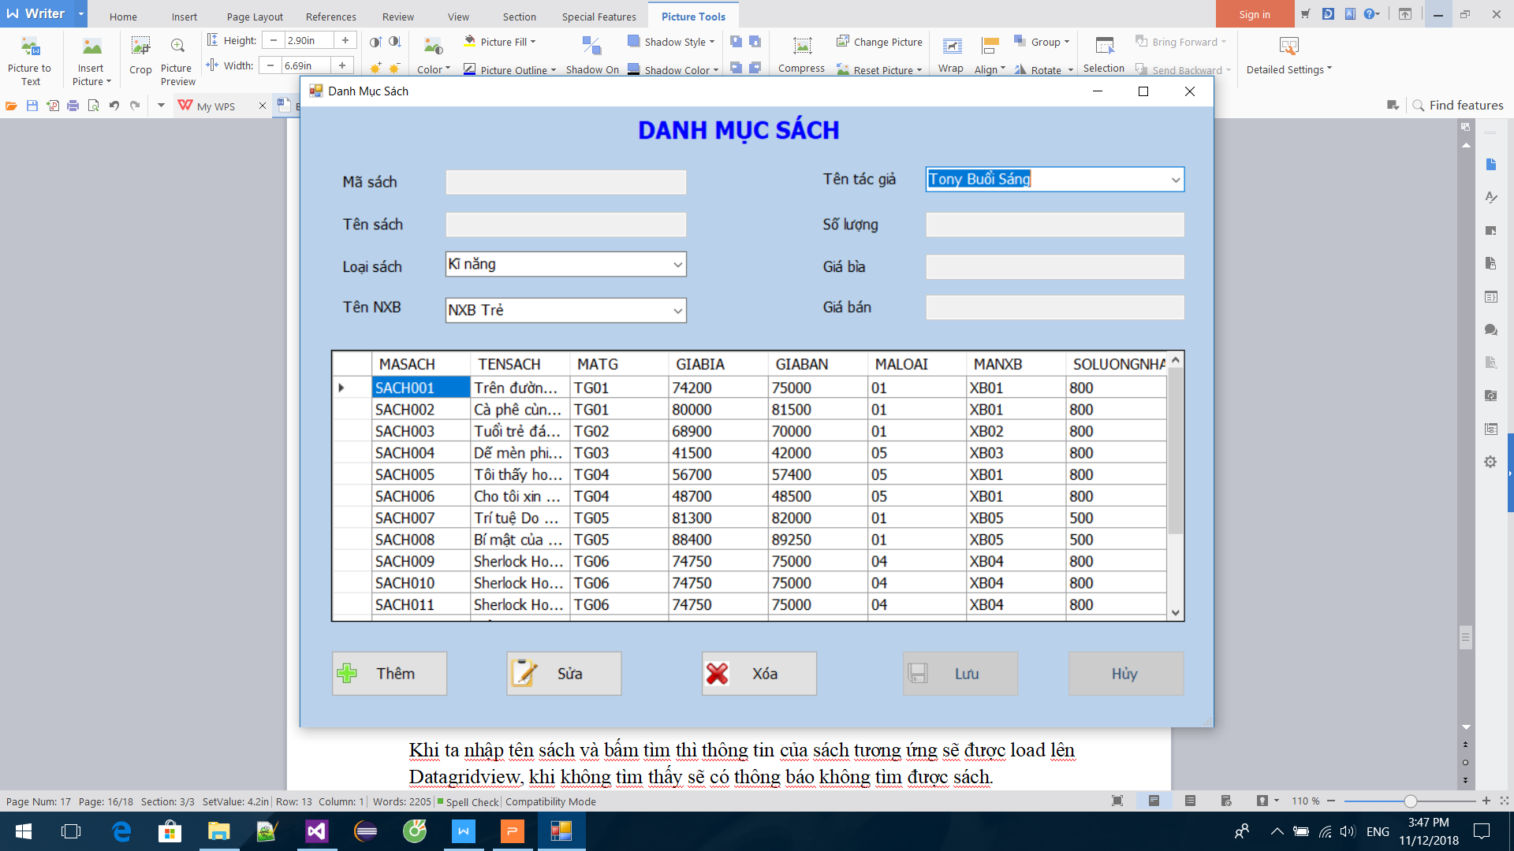
Form danh mục sách

Slide 12
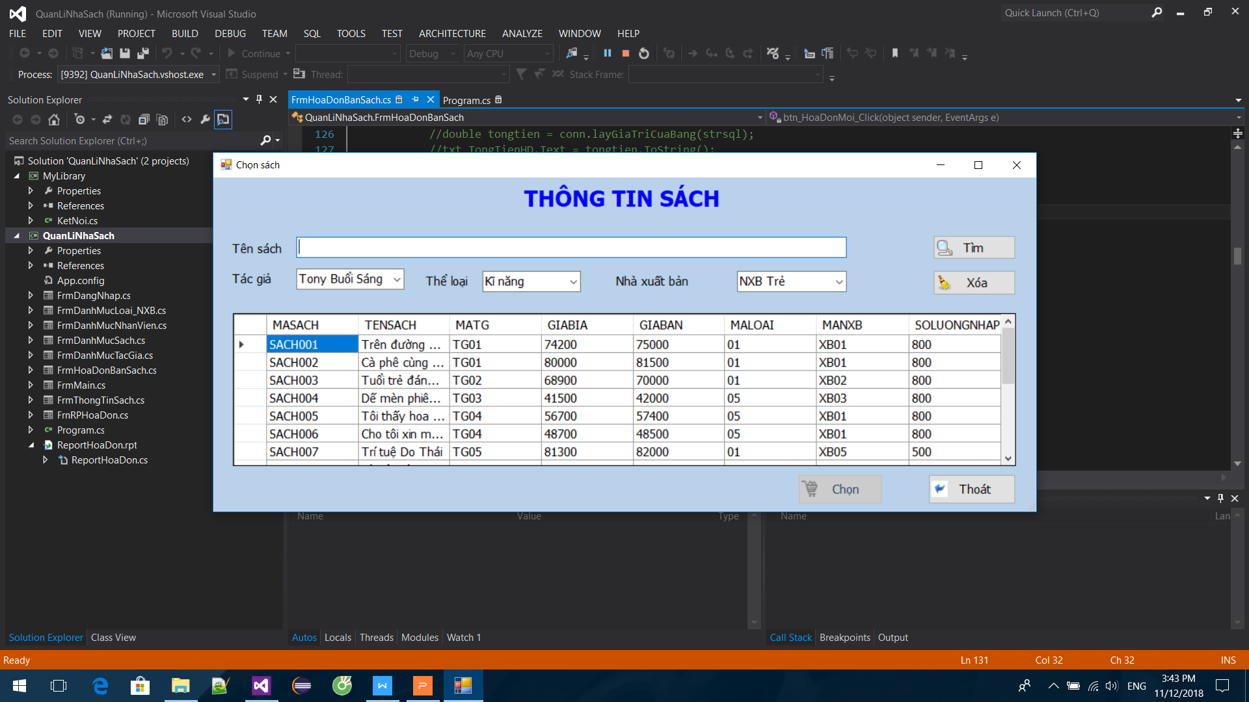
Form thông tin sách

Slide 13
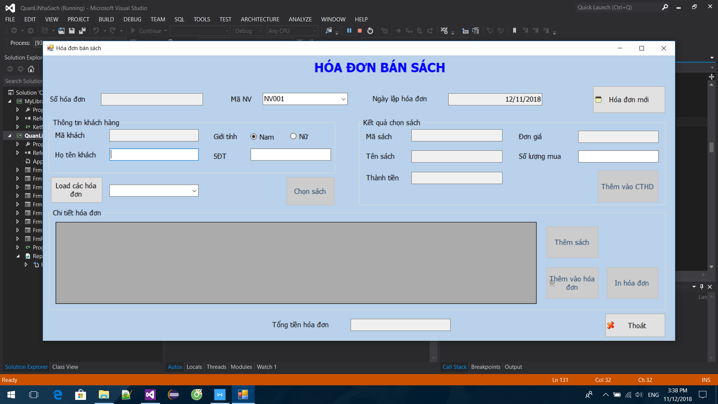
Form hóa đơn bán sách

Slide 14
Kết luận
Báo cáo cơ bản đã hoàn thành được một số yêu cầu cần thiết của đề tài.
Do thời gian khá ngắn, cũng như trình độ chuyên môn và kinh nghiệm của nhóm còn nhiều hạn chế nên báo cáo không tránh khỏi nhiều thiếu sót, rất mong nhận được sự góp ý của (thầy) cô.

Slide 15
Định hướng phát triển
Áp dụng được cho những quy mô nhà sách lớn hơn.
Thống kê những cuốn sách bán chạy nhất trong tuần, trong tháng và trong năm.
Tính doanh thu theo từng tháng và từng năm.
Tính lương cho nhân viên nhà sách.
Có khuyến mãi theo các ngày sự kiện cho khách hàng.

